Slide 1
Общая характеристика современного хозяйства Оренбургской области

Slide 2
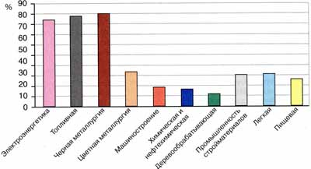

Slide 3
